Slide 1
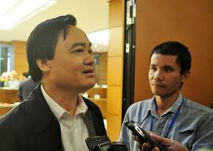
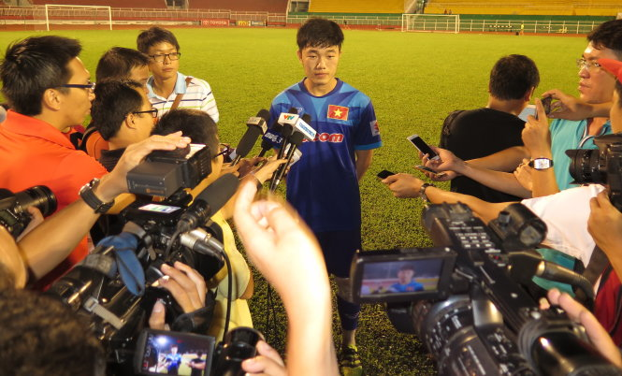
PHỎNG VẤN
VÀ TRẢ LỜI PHỎNG VẤN

Slide 2
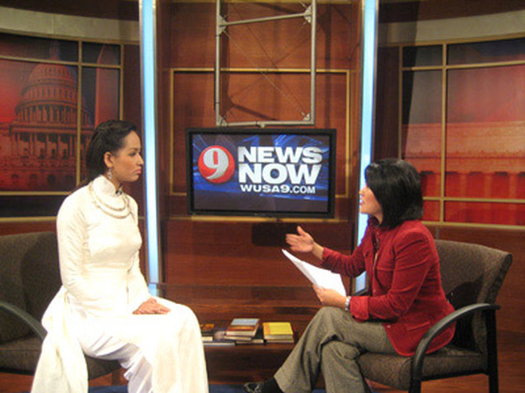
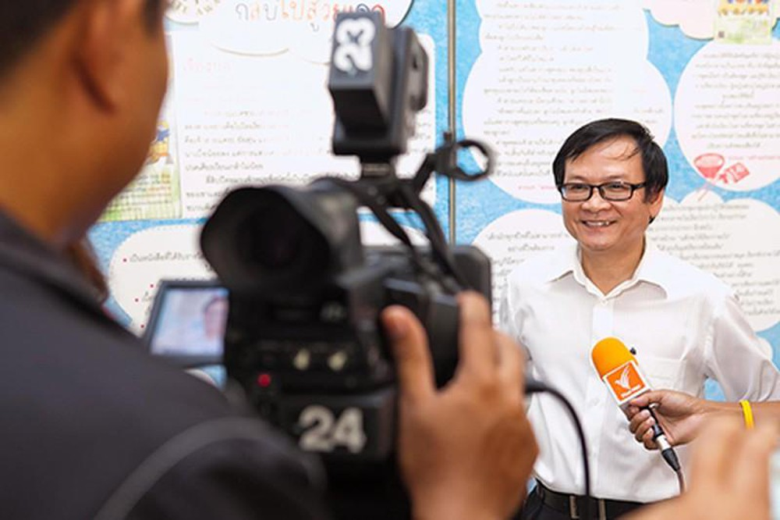
I. Mục đích, tầm quan trọng của phỏng vấn và trả lời phỏng vấn
Kể lại một số hoạt động phỏng vấn mà em biết?
Hoa hậu Mai Phương Thúy
trả lời PV bằng tiếng Anh
Phỏng vấn
nhà văn Nguyễn Nhật Ánh

Slide 3
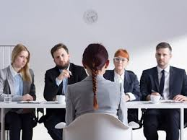
I. Mục đích, tầm quan trọng của phỏng vấn và trả lời phỏng vấn
Kể lại một số hoạt động phỏng vấn mà em biết?

Slide 4
I. Mục đích, tầm quan trọng của phỏng vấn và trả lời phỏng vấn
- Các hoạt động phỏng vấn và trả lời phỏng vấn thường gặp.
+ Một chính khách, một nhà văn, một nhà hoạt động xã hội, một doanh nhân...trả lời trên ti vi.
+ Một bài phỏng vấn đăng báo.
+ Phỏng vấn và trả lời phỏng vấn khi xin việc làm ở một cơ quan, doanh nghiệp...

Slide 5
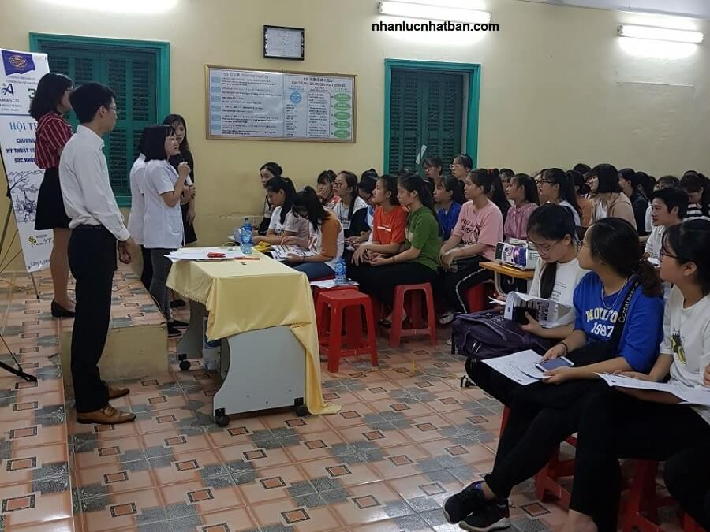
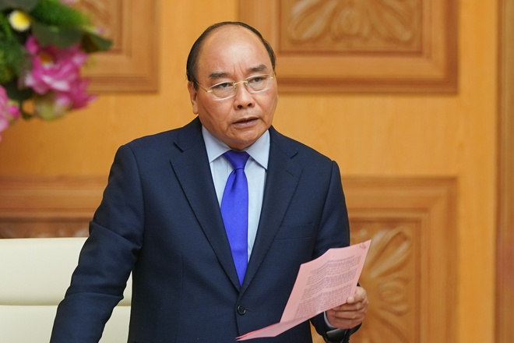
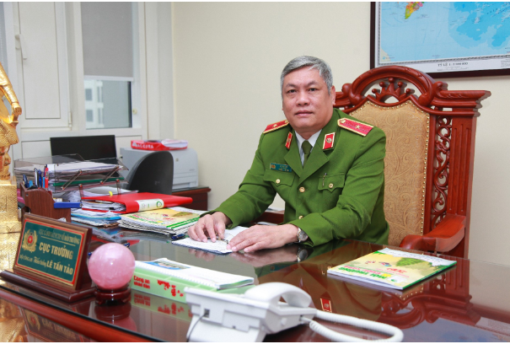
- Mục đích.
+ Để biết quan điểm của một người nào đó.
+ Để thấy tầm quan trọng, ý nghĩa xã hội của vấn đề đang được phỏng vấn.
+ Để tạo lập các mối quan hệ xã hội.
+ Để chọn được người phù hợp với công việc.
Thiếu tướng Lê Tấn Tảo – Cục trưởng Cục Cảnh sát phòng, chống tội phạm về môi trường trả lời phỏng vấn phóng viên Tạp chí Môi trường và Cuộc sống
Chiều ngày 21/5, tại trụ sở Chính phủ, Thủ tướng Nguyễn Xuân Phúc trả lời phỏng vấn báo chí quốc tế về chống dịch Covid-19
Phỏng vấn đi xuất khẩu lao động tại Nhật Bản

Slide 6
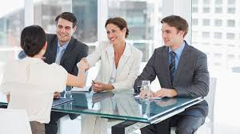
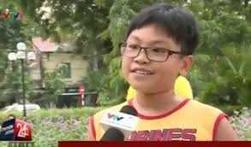
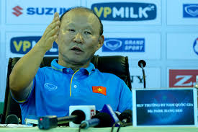
- Vai trò: Biểu hiện một XH văn minh, dân chủ, tôn trọng các ý kiến khác nhau về một vấn đề nào đó. (tôn trọng sự thật, quyền bày tỏ ý kiến của công chúng)

Slide 7
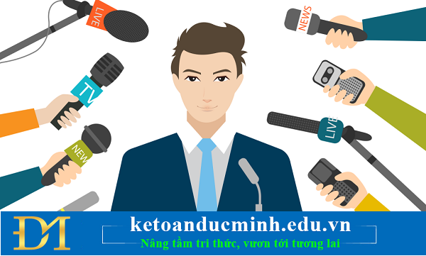
Nội dung thảo luận:
Nếu được giao làm nhiệm vụ phỏng vấn, em thấy cần chuẩn bị những gì ?

Slide 8
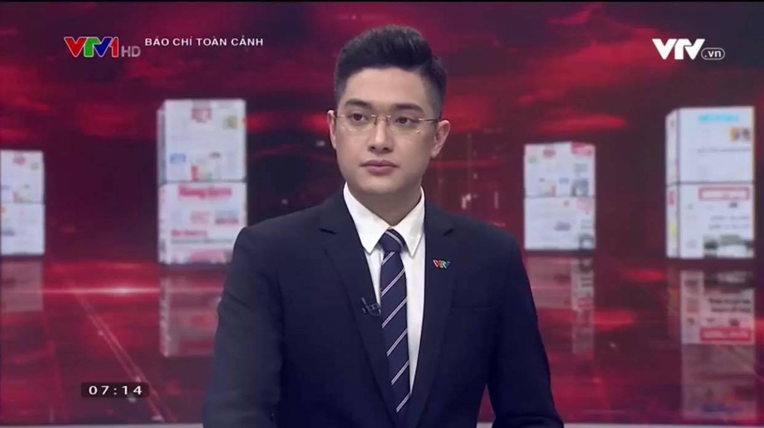
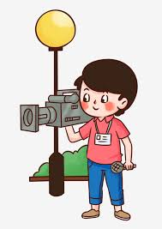
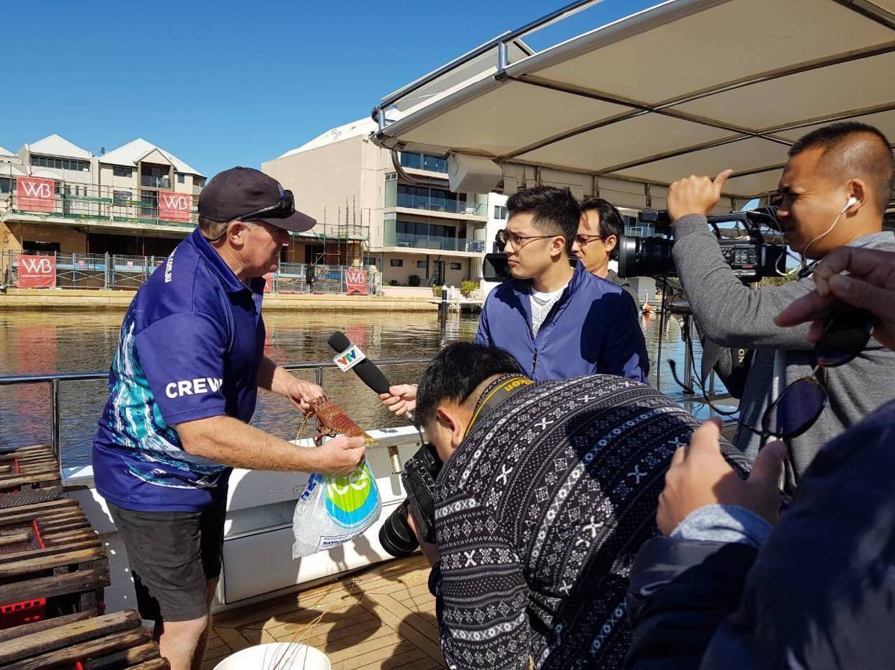
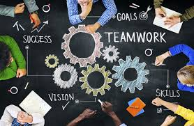
a. Chuẩn bị phỏng vấn
+ Phương tiện phỏng vấn
- Các yếu tố cần chuẩn bị
+ Người phỏng vấn
+ Mục đích phỏng vấn
PV Quốc Anh
+ Chủ đề phỏng vấn
+ Người trả lời phỏng vấn

Slide 9
Hệ thống câu hỏi
2
+ Ngắn gọn, rõ ràng
1
3
+ Phù hợp mục đích và đối tượng pv
4
+ Làm rõ chủ đề
+ Liên kết với nhau và được sắp xếp theo một trình tự hợp lí
+ Tránh những câu hỏi mà người trả lời chỉ cần đáp có/không, đúng/sai.

Slide 10
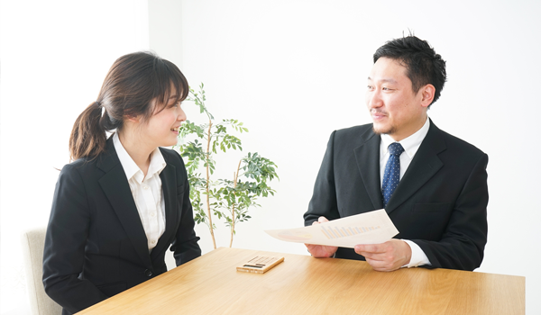
b. Tiến hành phỏng vấn
- Ngoài những câu hỏi đã chuẩn bị cần thêm những câu hỏi khác nhằm:
+ làm cho câu chuyện liên tục, không rời rạc
+ khéo léo lái người trả lời pv trở lại chủ đề
+ gợi mở để người trả lời pv có thể nêu ý kiến được rõ hơn
- Không khí pv: thân tình, tự nhiên
- Thái độ: lịch thiệp, biết lắng nghe, đồng cảm, tôn trọng
- Trước khi kết thúc không quên cảm ơn

Slide 11
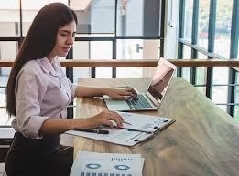
c. Biên tập sau khi phỏng vấn.
- Người phỏng vấn không được tự ý thay đổi nội dung các câu trả lời để đảm bảo tính trung thực của thông tin; nhưng có thể sắp xếp lại một số câu chữ cho ngắn gọn, trong sáng, dễ hiểu.
- Có thể ghi lại một số cử chỉ, điệu bộ của người trả lời phỏng vấn để người đọc hiêủ rõ hơn tình huống của câu nói.

Slide 12
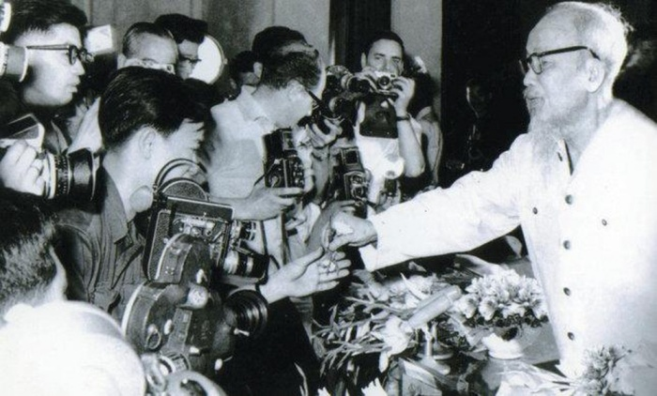
Cuộc phỏng vấn giữa Chủ tịch Hồ Chí Minh và một phóng viên Pháp được thực hiện vào tháng 6/1964
Câu trả lời thông minh, dí dỏm, không thô với người đối thoại mà vẫn thể hiện được thần thái cốt cách của cá nhân ông, đại diện cho ý chí của cả một dân tộc
Khẳng định dứt khoát
– Phóng viên: Thưa Ngài chủ tịch, Ngài có thể cho biết liệu có một giải pháp quân sự nào cho chiến sự tại miền Nam Việt Nam?
– Bác Hồ: Không. Bởi vì như cô biết đấy, “Dân tộc Việt Nam là một, đất nước Việt Nam là một”. Người Mỹ đã vô cớ gây chiến tranh. Cô cũng biết rằng, như trên các mặt báo đã đưa, nếu chiến tranh càng kéo dài, người Mỹ sẽ càng sa lầy và sẽ càng chuốc lấy thất bại. Chiến tranh không thể kéo dài mãi mãi được, tôi cũng vui mừng là các nhà chính trị Pháp cũng đã biết rõ điều này
Việc có thống nhất các nước Đông Dương hay không thì đó là ý nguyện của mỗi nước; giống như hoa, mỗi loài mỗi sắc màu, còn cá nhân Chủ tịch Hồ Chí Minh thì ông cho biết: ông không nói là ông ủng hộ hay phản đối ý tưởng hợp nhất này. Chủ tịch chỉ nói nó là quan trọng
câu trả lời tài giỏi, sắc sảo
– Liệu Ngài có nghĩ rằng tướng De Gaule có thể sẽ có biện pháp nào đó phân định sự xung đột này?
– Không biết cô hiểu thế nào về từ phân định (arbitrer), chúng tôi đâu có phải là một đội bóng đâu (cười)
– Nhưng nếu tôi không nhầm thì ngoài Hiệp định Genève, tướng De Gaule có nói về một ý tưởng về sự thống nhất tất cả các nước ở khu vực Đông Nam Á, Ngài nghĩ sao về điều này?
– Như tôi đã nói một lần rồi, đây là một ý tưởng khá hấp dẫn. Nhưng nó còn phụ thuộc vào sự ủng hộ của từng nước, phụ thuộc vào cách chúng ta thực hiện nó nữa, đó là một câu hỏi lớn. Tôi không nói là tôi phản đối hay tán thành ý kiến này. Lấy ví dụ về hoa, có rất nhiều loại hoa: hoa trắng, hoa đỏ, hoa vàng … có loài hoa đẹp nhưng cũng có loài không đẹp, nhưng chúng ta vẫn gọi chung là hoa .

Slide 13
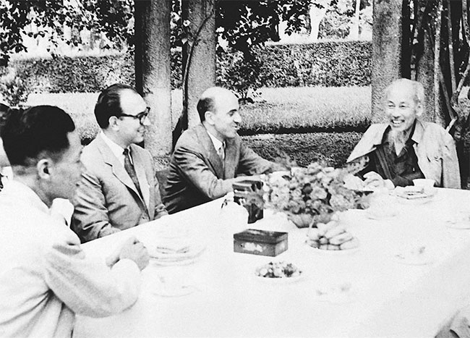
3. Những yêu cầu đối với người trả lời PV.
- Người trả lời phỏng vấn cần có phẩm chất:
+ Thẳng thắn, trung thực, dám chịu trách nhiệm về lời nói của mình.
+ Trả lời trúng chủ đề, ngắn gọn, sâu sắc, hấp dẫn. Có thể pha chút hóm hỉnh, gây ấn tượng
Chủ tịch Hồ Chí Minh tiếp đoàn nhà báo L’Unita của Đảng Cộng sản I-ta-li-a, ngày 12-5-1959.

Slide 14
Yêu cầu chuẩn bị cho hoạt động ứng dụng, mở rộng
- Các nhóm bốc thăm lựa chọn một trong bốn thể loại văn bản báo chí.
- Thực hành các sản phẩm báo chí theo thể loại đã bốc thăm để tổ chức một chương trình
- Gồm các thể loại:
Bản tin: Hoạt động chào mừng ngày 20.11 tại trường THPT Xuân Huy; Cuộc thi trang phục dân tộc (phát thanh trực tiếp/làm thành video)
Phóng sự. Thư viện trường THPT Xuân Huy – khơi nguồn đam mê đọc sách. (video hoàn chỉnh)
Phỏng vấn. Học sinh đạt giải cao nhất trong kì thi chọn HSG cấp tỉnh lớp 12; Học sinh có điểm tuyển sinh cao nhất năm 2020 (video hoàn chỉnh)
Tiểu phẩm: Áp lực học tập; Bảo vệ môi trường (kịch bản + diễn trực tiếp)
Thời gian báo cáo sản phẩm – tiết 67

Slide 15
CHÚC CÁC EM LÀM TỐT BÀI THU HOẠCH!

